Slide 1
Analisis Outlier

Slide 2
Definisi
Outlier/anomali adalah sehimpunan data yang dianggap memiliki sifat yang berbeda dibandingkan dengan kebanyakan data lainnya
Analisis outlier dikenal juga dengan analisis anomali atau deteksi anomali atau deteksi deviasi (nilai atributnya objek tsb, signifikan berbeda dengan nilai atribut objek lainnya ) atau exception mining

Slide 3
Manfaat Menggunakan Analisis Outlier
Deteksi penyalahgunaan kartu kredit
Deteksi adanya penyusupan pada jaringan komunikasi
Analisis Medis
Segmentasi data pelanggan
dsb

Slide 4
Penyebab adanya Outlier
Data berasal dari sumber yang berbeda
Variasi natural data itu sendiri
Error pada saat pengukuran atau pengumpulan data

Slide 5
Skema Analisis Outlier
Bangun profil dari data “normal”
Bisa berupa pola atau deskripsi statistik dari populasi data secara keseluruhan
Gunakan profil tsb untuk mendeteksi anomali
Data anomali memiliki karakteristik yang sangat berbeda dengan profil data normal

Slide 6
Pendekatan Analisis Outlier
Pendekatan Grafis
Model Based
contoh : Statistical Approach
Distance Based
Data direpresentasikan dalam bentuk vektor
contoh : Nearest Neighbor based, Density Based, Clustering Based
Deviation Based

Slide 7
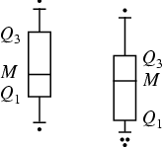
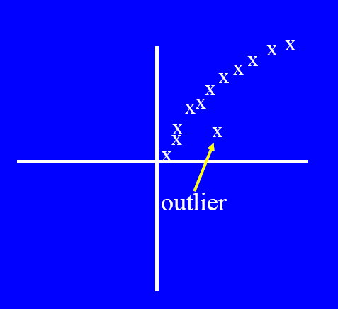
Pendekatan Grafis
Misalkan dengan menggunakan Box Plot (1D), scatter plot (2 D) spin plot (3D)

Slide 8
Pendekatan Grafis
contoh kasus outlier pada penjualan kue kering yang dikemas dalam kemasan toples Pada tahun 2011. Setiap bulan, rata-rata penjualan kue kering mencapai 300-400 toples. namun di bulan September, penjualan kue kering mencapai 704 toples.

Slide 9
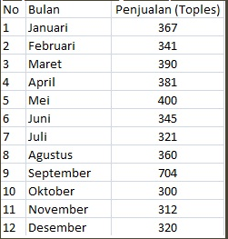
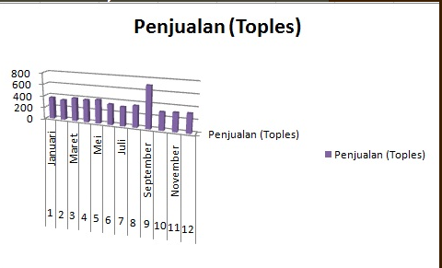
Pendekatan Grafis

Slide 10
Pendekatan Grafis
Untuk melihat apakah terdapat pencilan pada data, dapat dilakukan dengan
memplot antara data dengan observasi ke-i ( i = 1, 2, 3, ..., n ).
Dari contoh di atas terdapat salah satu data, yakni observasi data ke-9 yang mengindikasikan merupakan outlier. Selain melalui scatter-plot di atas, jika sudah didapatkan model regresi maka dapat dilakukan dengan cara memplot antara residual (e) dengan nilai prediksi Y .
Jika terdapat satu atau beberapa data yang terletak jauh dari pola kumpulan data keseluruhan maka hal ini mengindikasikan adanya outlier.
Kelemahan dari metode ini adalah keputusan bahwa suatu data merupakan outlier sangat bergantng pada judgement peneliti, karena hanya mengandalkan visualisasi grafis, untuk itu dibutuhkan seseorang yang ahli dan berpengalaman dalam menginterpretasikan plot grafis tersebut.

Slide 11
Kekurangan Pendekatan Grafis
Memerlukan waktu yang sangat banyak
Sangat subjektif dalam penentuan outlier

Slide 12
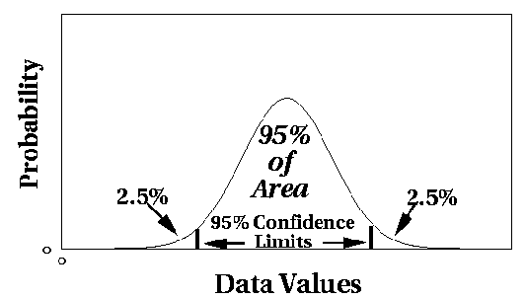
Pendekatan Statistik
Asumsikan fungsi distribusi data yang dimiliki (mis Distribusi Normal, distribusi Poison, distribusi Gamma,dsb)
Gunakan Uji Statistik yang bergantung pada :
- Distribusi data
- Parameter distribusi (mis: mean,median,variance)
- Jumlah outlier yang dapat diterima (selang kepercayaan)

Slide 13
Pendekatan Statistik
Metode ini merupakan yang paling umum yakni dengan mempergunakan nilai kuartil dan jangkauan. Kuartil 1, 2, dan 3 akan membagi sebuah urutan data menjadi empat bagian. Jangkauan (IQR, Interquartile Range) didefinisikan sebagai selisih kuartil 1 terhadap kuartil 3, atau IQR = Q3 – Q1.
Data-data pencilan dapat ditentukan yaitu nilai yang kurang dari 1.5*IQR terhadap kuartil 1 dan nilai yang lebih dari 1.5*IQR terhadap kuartil 3. Cara ini terbilang sangat sederhana untuk mengidentifikasi outlier dari data terhadap penjualan kue kering tersebut. Pertama kita tentukan rata-rata dan standar deviasi. Kemudian akan terbentuk threshold (rata-rata – 2 standar deviasi, rata-rata + 2 standar deviasi). Kemudian semua data yang berada diluar kisaran threshold, maka berpotensi untuk dianggap sebagai outlier.

Slide 14
Kelebihan & Kekurangan Pendekatan Statistik
Jika pengetahuan data cukup (jenis distribusi data dan jenis uji yang diperlukan), maka pendekatan statistik akan sangat efektif
Umumnya sulit menemukan fungsi distribusi dan jenis uji yang tepat untuk data
Kebanyakan uji hanya cocok untuk single attribut
Sulit untuk menentukan fungsi distribusi dan uji yang tepat untuk data berdimensi tinggi

Slide 15
Nearest-Neighbor Based
Tentukan jarak dari tiap pasang titik (data)
Sebuah titik dikatakan outlier jika (pilih salah satu ):
- Banyaknya titik tetangga di sekitarnya lebih sedikit dari p dalam jarak D
- Titik tsb merupakan top n titik yang jaraknya paling jauh dari k tetangga terdekatnya
- Titik tsb merupakan top n titik rata-rata jaraknya paling besar dari k tetangga terdekatnya

Slide 16
Kelebihan & Kekurangan Nearest_Neighbor Approach
Pendekatannya sederhana
Untuk basis data yang besar, akan memakan biaya besar karena membutuhkan
Sangat tergantung pada nilai parameter yang dipilih
Tidak dapat menangani kasus himpunan data yang memiliki kepadatan berbeda pada daerah yang berbeda

Slide 17
Density Based
Metode density-based tidak secara eksplisit mengklasifikasikan sebuah obyek adalah outlier atau bukan, akan tetapi lebih kepada pemberian nilai kepada obyek sebagai derajat kekuatan obyek tersebut dapat dikategorikan sebagai outlier. Ukuran derajat kekuatan ini adalah local outlier factor (LOF). Pendekatan untuk pencarian outlier ini hanya membutuhkan satu
parameter yaitu MinPts, dimana MinPts adalah jumlah tetangga terdekat yang digunakan untuk mendefinisikan local neighborhood suatu obyek. MinPts diasumsikan sebagai jangkauan dari nilai MinPtsLB dan MinPtsUB. Nilai MinPtsLB dan MinPtsUB disarankan bernilai 10 dan 20. Akhirnya semua obyek dalam dataset dihitung nilai LOFnya.

Slide 18
Density Based
Berdasarkan pendekatan density-based, outlier adalah titik yang berada pada daerah dengan kepadatan rendah (tidak padat)
N(x,k) adalah himpunan yang berisi k tetangga terdekat x, y adalah tetangga terdekat dari x dan |N(x,k)| adalah banyaknya anggota himpunan N(x,k)

Slide 19
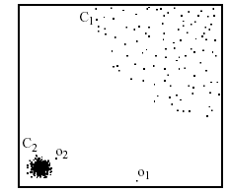
Density-based: LOF (Local Outlier Factor) approach
Untuk setiap titik, hitunglah kepadatan lokal dengan average relative density
Outlier adalah titik dengan nilai LOF (ard) terbesar
Dengan pendekatan NN, p₂ tidak akan dianggap sbg outlier, sedangkan dengan pendekatan LOF, p₁ dan p₂ akan dianggap sebagai outlier
p₂
×
p₁
×

Slide 20
Kelebihan & Kekurangan Density Based
Dapat digunakan untuk data yang kepadatannya berbeda
Namun pemilihan parameter juga menjadi satu penentu yang kuat dalam menentukan nilai kepadatan
Tanpa LOF maka objek yang berada pada cluster yang berbeda dapat dianggap outlier juga

Slide 21
Clustering-Based
Ide dasar:
Klasterisasi data menjadi kelompok-kelompok yang kepadatannya berbeda-beda
Pilih titik-titik yang berada pada klaster yang kecil sebagai kandidat outlier
Hitung jarak antara titik-titik kandidat outlier dengan titik-titik yg berada pada klaster non-kandidat.
Jika titik-titik kandidat terletak jauh dari semua titik-titik non kandidat, maka titik kandidat tsb adalah outlier

Slide 22
Kelebihan & Kekurangan Clustering Based
Dapat menggunakan berbagai teknik clustering, sehingga proses deteksi outlier menjadi efisien
Namun sangat bergantung pula pada pemilihan nilai parameter, mis pemilihan nilai k jika menggunakan algoritma K-Means
Beberapa algoritma klastering hanya sesuai dengan tipe data tertentu

Slide 23
Deviation-Based Approach
Mengidentifikasi outliers dengan menentukan karakteristik utama dari objek-objek dalam sebuah grup
Objek yang memiliki “deviasi” dari deskripsi ini, akan dianggap sebagai outlier
Teknik sequential exception
Mensimulasikan cara manusia membedakan objek yang “berbeda” dari sederetan objek “normal” (perbandingan setahap demi setahap/bagian per bagian)
Teknik OLAP data cube
Menggunakan data cubes untuk mengidentifikasi daerah-daerah anomali pada data multidi mensional yang besar

Slide 24
Kasus
Sebagai contoh kasus kali ini, saya mengambil contoh pada penjualan BBM jenis premium di SPBU. Misalnya, sebuah SPBU dalam satu bulan bisa menjual premium kurang lebih sebanyak 150.000 liter. Di sini saya akan perkecil menjadi satu minggu, di mana ada satu hari dalam seminggu tersebut ada penjualan yang lain dibandingkan hari-hari lainnya. Datanya bisa di lihat pada tabel di bawah ini.

